Slide 1

DEPARTAMENTO DE CIENCIAS ECONÓMICAS
ADMINISTRATIVAS Y DE COMERCIO
CARRERA DE INGENIERÍA EN FINANZAS Y AUDITORÍA C.P.A
TESIS PREVIO A LA OBTENCIÓN DEL TÍTULO DE INGENIERO
EN FINANZAS, CONTADOR PÚBLICO – AUDITOR
AUTOR: CHORA VERDEZOTO, KATHERINE LIZBETH
DIRECTOR: DR. CPA J. PATRICIO GÁLVEZ L. MBA
CODIRECTOR: DR. EDUARDO RON SILVA
SANGOLQUÍ, ABRIL 2014

Slide 2

“AUDITORÍA DE GESTIÓN
A LOS PROCESOS DEL DEPARTAMENTO CONTABLE
DE LA EMPRESA
CHAIDE Y CHAIDE S.A
POR EL PERIODO 2012”

Slide 3
PLANTEAMIENTO
DEL
PROBLEMA
Chaide y Chaide S.A.
Control interno
Posibles riesgos
Eficiencia y eficacia
Toma de decisiones

Slide 4
OBJETIVO GENERAL
Realizar una Auditoría de gestión al departamento contable de la empresa Chaide y Chaide S.A.
Deficiencias que están afectando
a la organización
Determinar los niveles de eficiencia, efectividad, economía y ética en los procesos
Emitir recomendaciones de mejora para ayudar al departamento a lograr un correcto funcionamiento

Slide 5
LA EMPRESA
CHAIDE Y CHAIDE S.A.

Slide 6
HISTORIA
1994 productos cuentan licencia Restonic
2003 certificación ISO 9001:2000
Fundada en el año de 1975 en la ciudad de Quito
Plantas industriales
Cadena de tiendas comerciales
Distribuidores a nivel nacional
Laboran 464 personas

Slide 7


SECTOR DE LA INDUSTRIA DE LA QUE FORMA PARTE
Industria del
descanso
CONFORMACIÓN DEL CAPITAL Y SOCIOS PRINCIPALES
Capital suscrito de la compañía $ 3.547.243
Barriga Villavicencio Carmen Rosa $ 35.472
Novodreams Holding Cía. Ltda. $ 3.511.771
fabrica los mejores colchones del mercado y ha entrado en la mente del consumidor para posicionarse como un verdadero aliado del descanso de los ecuatorianos

Slide 8

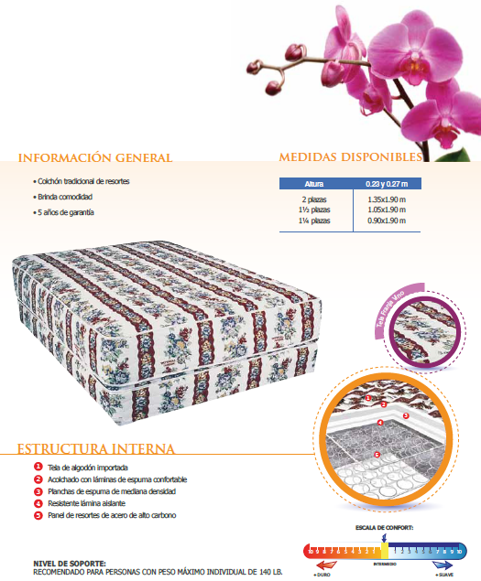

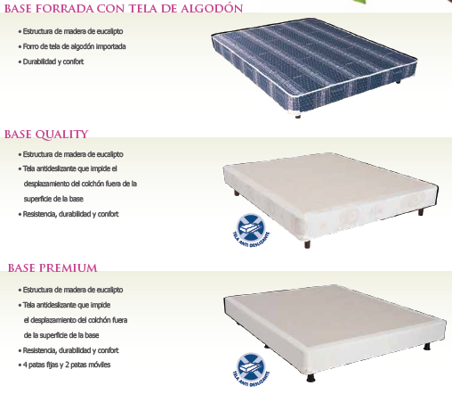



PORTAFOL
IO
DE
PRODUCTO

Slide 9

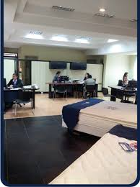
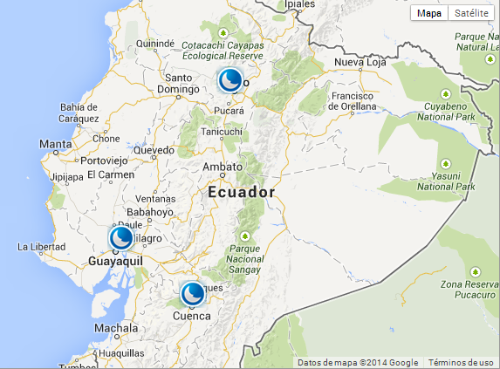

Clientes
Institucionales
Distribuidores
Contac Center
Tiendas propias
COBERTURA DE MERCADO
51% del mercado en el Ecuador
Exportaciones a Colombia y Perú

Slide 10
ESTRUCTURA ORGANICA

Slide 11

  DIRECCIONAMIENTO ESTRATÉGICO
MISION
VISION
OBJETIVO
“Somos parte de su familia con productos de calidad que aseguran comodidad y descanso saludables.”
“Empresa innovadora de nivel internacional en la industria del descanso con excelencia en el servicio, calidad certificada y responsabilidad social”
“Nuestro objetivo es satisfacer las necesidades de los consumidores de diferentes perfiles con productos que brinden beneficios y soluciones específicas. Nos enfocamos muchos más en la calidad”

Slide 12
  DIRECCIONAMIENTO ESTRATÉGICO
VALORES
PRACTICAS EMPRESARIALES
Desarrollo del personal
Integridad
Respeto
Comunicación abierta y compromiso
Trabajo en equipo
Excelencia
Trabajo productivo y divertido
Confianza y transparencia

Slide 13
    ENFOQUE ESTRATÉGICO
Enfoque financiero | Enfoque al cliente
Incrementar las ventas y producción Colchones Bases Almohadas Muebles Complementos Ventas E-business, exportaciones, nuevos productos Apertura oficina en Perú Implementar líneas de negocio Nivel cartera vencida | Satisfacción al cliente Escuela de Descanso (Distribuidores) Imagen de marca Disposición final de colchones usados Mapeo de distribuidores por zona Ampliar cobertura L/Super Premium (tiendas, franquicias, distribuidores) Implementar facilidades de comunicación Uio/Gye
Enfoque en procesos | Enfoque en desarrollo e innovación
Formación Back ups uso Sap Mejorar comunicación e interacción gerencial Mejorar proceso planificación SAP Mejorar proceso fabricación de espuma y almohadas Cumplir los requerimientos de producción Materia Prima Proceso controlado de devoluciones y reparación Mejorar productividad producción | Normalización de productos Emisión electrónica de comprobantes Implementar nuevo sistema de Diseño y Desarrollo Desarrollo nuevos productos Jornadas Localizar facilidades de producción planta Guayaquil

Slide 14
CHAIDE Y CHAIDE S.A. ANÁLISIS FODA
FORTALEZAS | DEBILIDADES
Imagen de la empresa Posicionamiento de marca Apoyo al desarrollo del personal Certificación ISO 9000 Uso de la tecnología | Lentitud en la ejecución de decisiones Falta comunicación e interacción a nivel gerencial Proceso de planificación en SAP (Vtas- Producción-Compras) Cultura de Servicio al Cliente Espacio físico fábrica Guayaquil Respaldos y continuidad del conocimiento (Back ups) Conocimiento operativo en SAP Dificultad de comunicación con Guayaquil Disminución de productividad (producción) Sistema de evaluación de servicio al cliente (tiendas propias) Servicio de entrega al cliente final Falta actualización de recetas y control de consumos Gestión de compras e inventarios de materia prima Soporte y apoyo TI
OPORTUNIDADES | AMENAZAS
Integración vertical Mercado de complementos Tiendas propias, cadenas comerciales y franquicias Orientación a lo saludable y ecológico Renovación de colchones en menor tiempo Incremento de la esperanza de vida y la población mayor Mercado de bebés E-business y exportaciones Participación en compras del Estado Incremento capacidad adquisitiva del consumidor | Incremento capacidad instalada (oferta) Control y exigencia del Gobierno a la empresa privada Disposición de colchones Ley de control del poder de mercado Competencia (mayor rivalidad)

Slide 15
MARCO Y FUNDAMENTOS
TEÓRICOS GENERALIDADES
DE LA
AUDITORÍA DE GESTIÓN

Slide 16
Examen integral y constructivo de la estructura orgánica de la empresa y de sus componentes, de sus planes y políticas, de sus controles financieros y operativos, de sus modos operativos y del aprovechamiento de sus recursos físicos y humano
DEFINICIÓN
AUDITORIA OPERATIVA
Gustavo Cepeda
Auditoría y Control Interno

Slide 17
CARACTERÍSTICAS
Examen
Proceso continuo de evaluaciones
Informe formal con conclusiones y recomendaciones
Personal profesional y experimentado
Lograr las “E” de las operaciones operativas
Evalúa la administración y gestión integral de la organización

Slide 18
NORMAS DE AUDITORÍA
NAGAS
Normas Generales
Normas de la ejecución del trabajo
Normas de información
Entrenamiento y capacitación profesional
Cuidado o esmero profesional
Independencia
Planificación y Supervisión
Estudio y Evaluación de Control Interno
Evidencia Suficiente y Competente
Consistencia
Revelación suficiente
Opinión del Auditor

Slide 19
NIAS
GRUPO | N° | DENOMINACIÓN
PRINCIPIOS Y RESPONSABILIDADES GLOBALES | NIA 200 | Objetivo y principios generales que rigen la auditoría de estados financieros.
 | NIA 210 | Acuerdo en las condiciones de los compromisos de auditoría.
 | NIA 220 | Control de calidad para una auditoría de información financiera histórica.
 | NIA 230 | Documentación de auditoría.
 | NIA 240 | Responsabilidad del auditor en materia de fraude en una auditoría de estados financieros.
 | NIA 250 | Consideraciones de leyes y reglamentos en la auditoría de estados financieros.
 | NIA 260 | Comunicación con los responsables de la dirección.
 | NIA 265 | Comunicación de deficiencias de control interno.
PLANIFICACIÓN, RIESGOS Y RESPUESTAS | NIA 300 | Planificación de una auditoría de estados financieros
 | NIA 315 | Identificación y análisis de los riesgos de distorsiones significativas.
 | NIA 320 | Significación en el planeamiento y desarrollo de la auditoría.
 | NIA 330 | Respuestas del auditor a los riesgos evaluados.
 | NIA 402 | Consideraciones sobre auditorías relacionadas con entidades que utilizan organizaciones de servicios.
 | NIA 450 | Evaluación de las distorsiones identificadas durante la auditoría.

Slide 20
NIAS
GRUPO | N° | DENOMINACIÓN
EVIDENCIA DE AUDITORIA | NIA 500 | Evidencia de auditoría.
 | NIA 501 | Evidencia de auditoria: consideraciones adicionales para elementos específicos.
 | NIA 505 | Confirmaciones externas.
 | NIA 510 | Compromisos iníciales: saldos de apertura.
 | NIA 520 | Procedimientos analíticos.
 | NIA 530 | Muestreo de auditoría.
 | NIA 540 | Auditoría de estimaciones contables, incluyendo estimaciones contables de valores razonables y revelaciones relacionadas.
 | NIA 550 | Partes relacionadas.
 | NIA 560 | Hechos posteriores
 | NIA 570 | Empresa en marcha.
 | NIA 580 | Manifestaciones escritas.
UTILIZACION DEL TRABAJO REALIZADO POR OTROS | NIA 600 | Consideraciones especiales: Auditoría de estados financieros de un grupo económico (incluido el trabajo de los auditores de los componentes).
 | NIA 610 | Consideración del trabajo de la auditoría interna.
 | NIA 620 | Uso del trabajo de un experto.

Slide 21
NIAS
GRUPO | N° | DENOMINACIÓN
CONCLUSIONES E INFORME DE AUDITORIA | NIA 700 | Formación de una opinión e informe sobre estados financieros.
 | NIA 705 | Modificaciones a la opinión en el informe .del auditor independiente.
 | NIA 706 | Párrafos de énfasis sobre asuntos y párrafos de "otros asuntos" en el informe del auditor independiente.
 | NIA 710 | Información comparativa. Cifras correspondientes y estados financieros comparativos.
 | NIA 720 | La responsabilidad del auditor en relación a otra información en documentos que contienen estados financieros auditados.
CONSIDERACIONES ESPECIALES | NIA 800 | Consideraciones especiales: Auditoría de estados financieros preparados de acuerdo con un marco para propósitos especiales.
 | NIA 805 | Consideraciones especiales: Auditoría de un estado financiero individual y elementos específicos, cuentas o partidas de un estado financiero.
 | NIA 810 | Compromisos para informar sobre estados financieros resumidos.
 | NICC 1 | Control de calidad para firmas que realizan auditorías y revisiones de información financiera histórica y otros compromisos de seguridad y servicios relacionados.

Slide 22
FASES DE LA AUDITORÍA
DE GESTIÓN

Slide 23
    EVALUACIÓN DEL SISTEMA
    DE CONTROL INTERNO
CONTROL INTERNO
Conjunto de procedimientos, políticas, directrices y planes de organización, los cuales tienen por objeto asegurar una eficiencia, seguridad y orden en la gestión financiera, contable y administrativa de la empresa (salvaguardar los activos, fidelidad del proceso de información y registros, cumplimiento de política definidas

Slide 24
COMPARACIÓN DE LOS COMPONENTES DE LOS MODELOS DE CONTROL INTERNO
COSO I | COSO II | MICIL | CORRE
Entorno o Ambiente de Control | Ambiente Interno | Ambiente de Control y Trabajo Institucional | Ambiente Interno de Control
- | Establecimientos de Objetivos | - | Establecimientos de Objetivos
- | Identificación de Eventos | - | Identificación de Eventos
Evaluación de Riesgos | Evaluación de Riesgo | Evaluación de Riesgo | Evaluación de Riesgo
- | Respuesta al Riesgo | - | Respuesta al Riesgo
Actividades de Control | Actividades de Control | Actividades de Control | Actividades de Control
Información y Comunicación | Información y Comunicación | Información y Comunicación | Información y Comunicación
Supervisión | Supervisión | Supervisión | Supervisión y Monitoreo

Slide 25
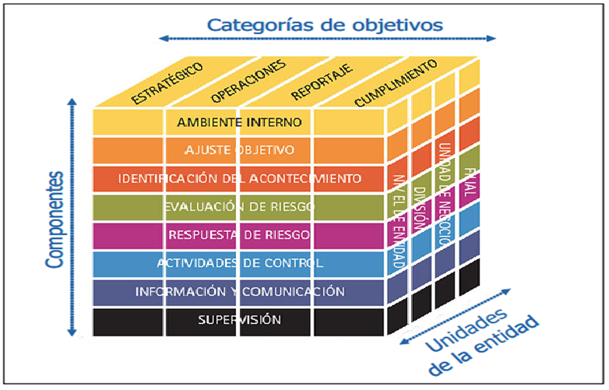
COSO II

Slide 26
HERRAMIENTAS DE EVALUACIÓN DE CONTROL INTERNO
NARRATIVAS
FLUJOGRAMAS
CUESTIONARIOS

Slide 27
Hallazgos
Criterio
Causa
Evidencias
Oportuna
Efecto
Condición
Competente
Suficiente
Pertinente

Slide 28
Programas
Pruebas
Procedimientos
Técnicas
Indicadores

Slide 29

APLICACIÓN PRÁCTICA
DE LA PROPUESTA

Slide 30
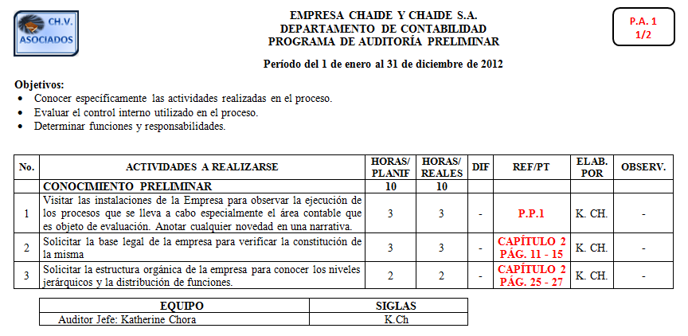
PLANIFICACIÓN PRELIMINAR

Slide 31
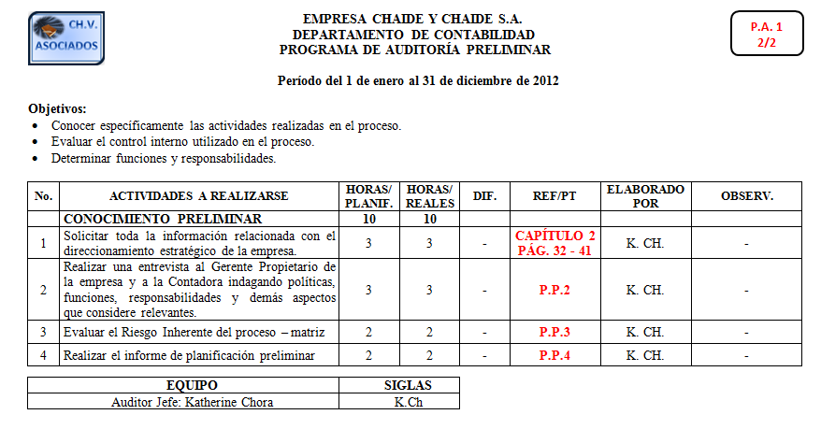

Slide 32
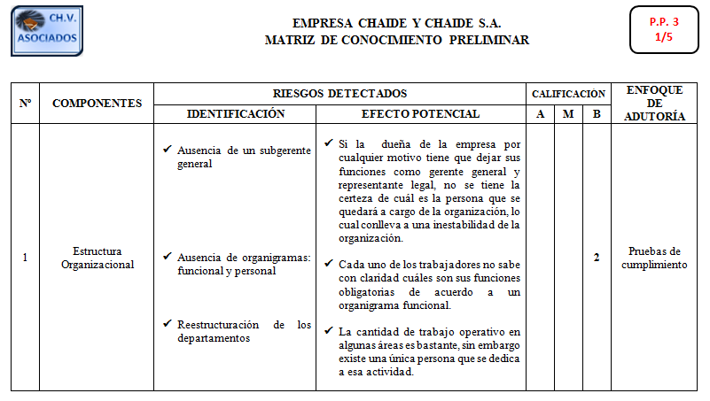

Slide 33
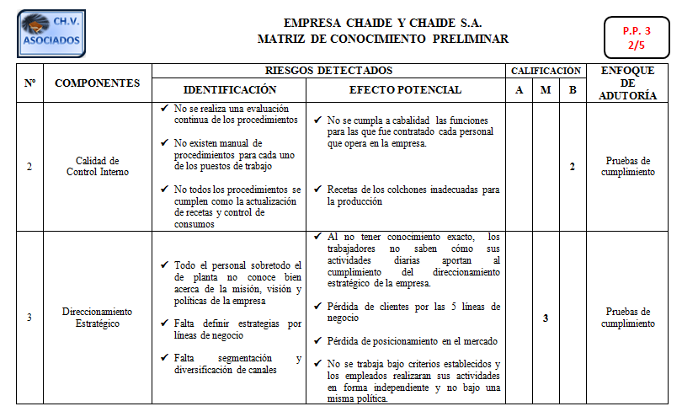

Slide 34
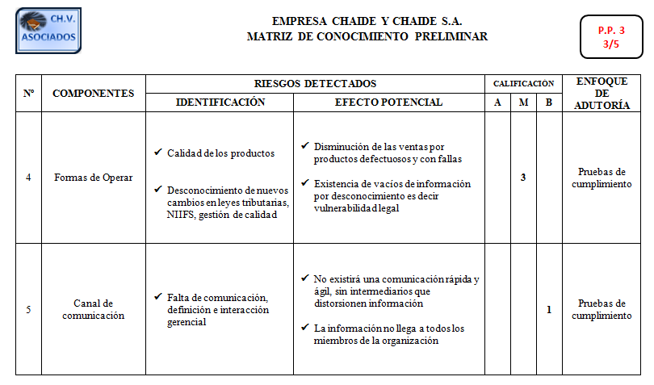

Slide 35
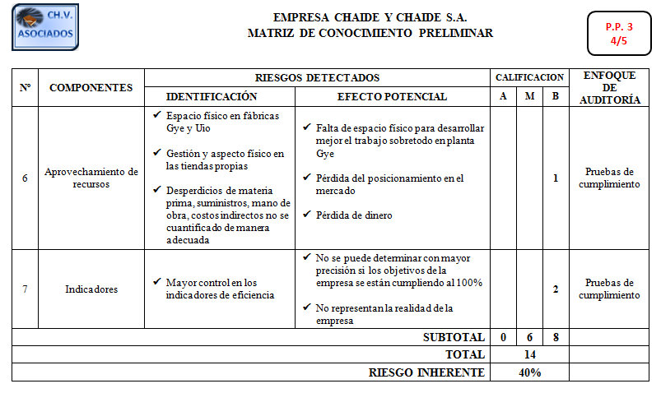

Slide 36
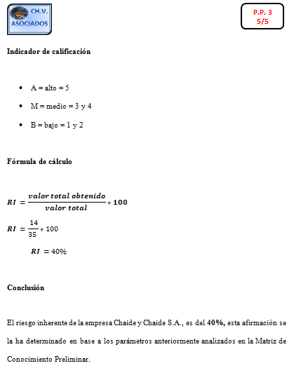

Slide 37
PLAN GLOBAL DE
AUDITORÍA
MOTIVOS DEL EXAMEN
OBJETIVOS DEL EXAMEN DE AUDITORÍA
ALCANCE DE AUDITORÍA
DISTRIBUCIÓN DEL TRABAJO
EQUIPOS Y MATERIALES
DOCUMENTOS NECESARIOS
TIEMPO ESTIMADO

Slide 38
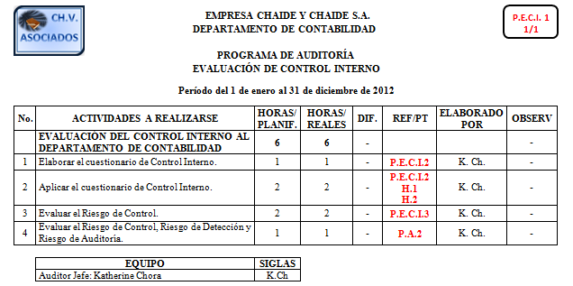
PLANIFICACIÓN ESPECÍFICA
EVALUACIÓN DE CONTROL INTERNO

Slide 39
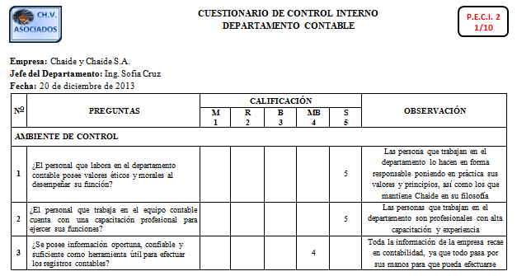

Slide 40
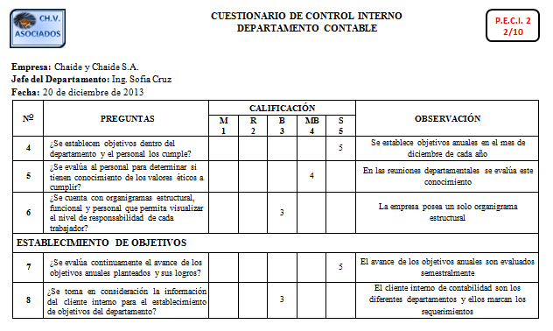

Slide 41
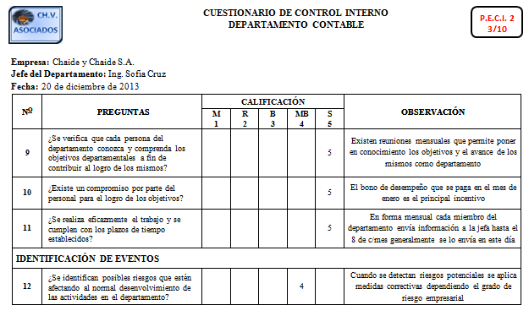

Slide 43
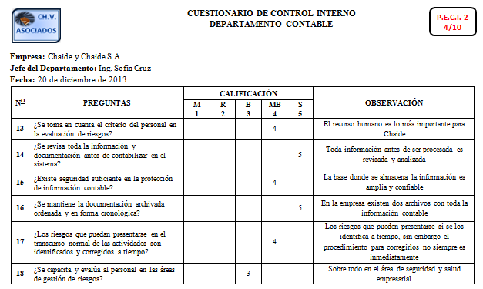

Slide 44
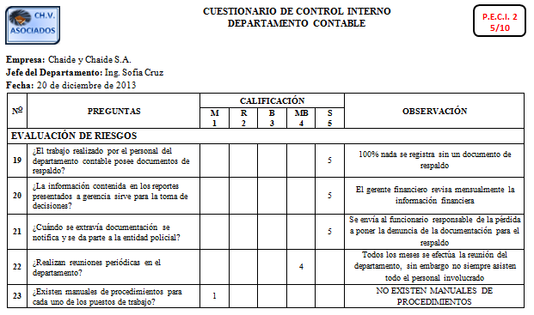

Slide 45
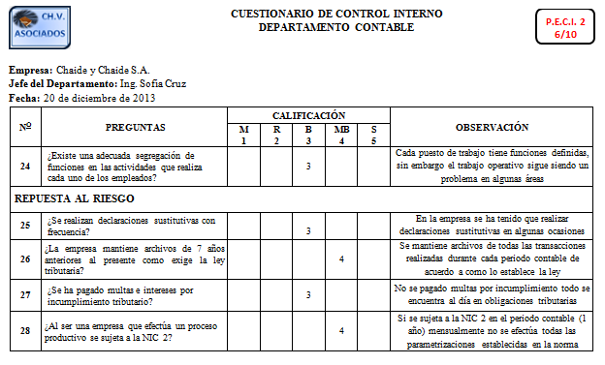

Slide 46
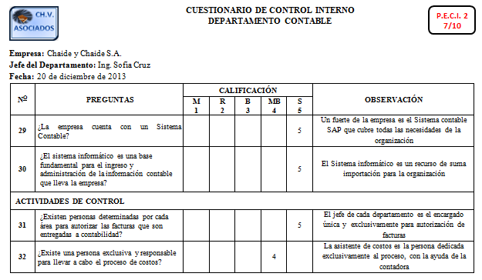

Slide 47
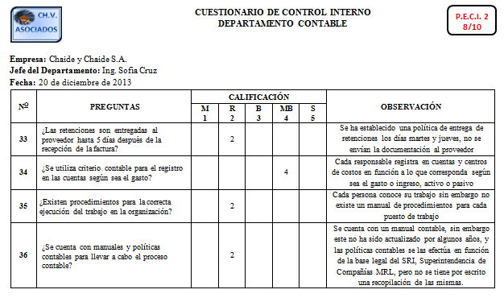

Slide 48
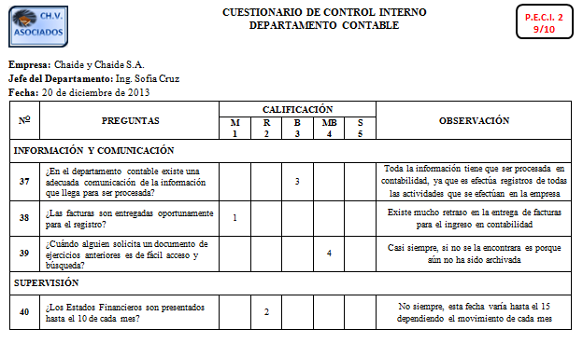

Slide 49
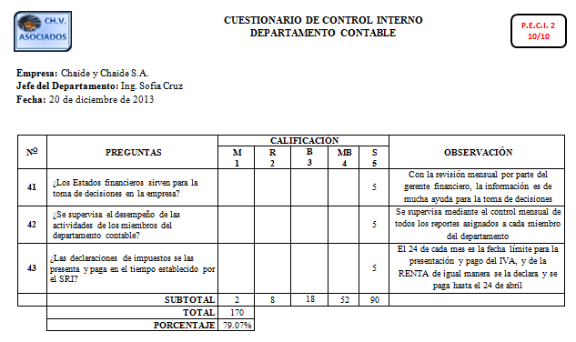

Slide 50
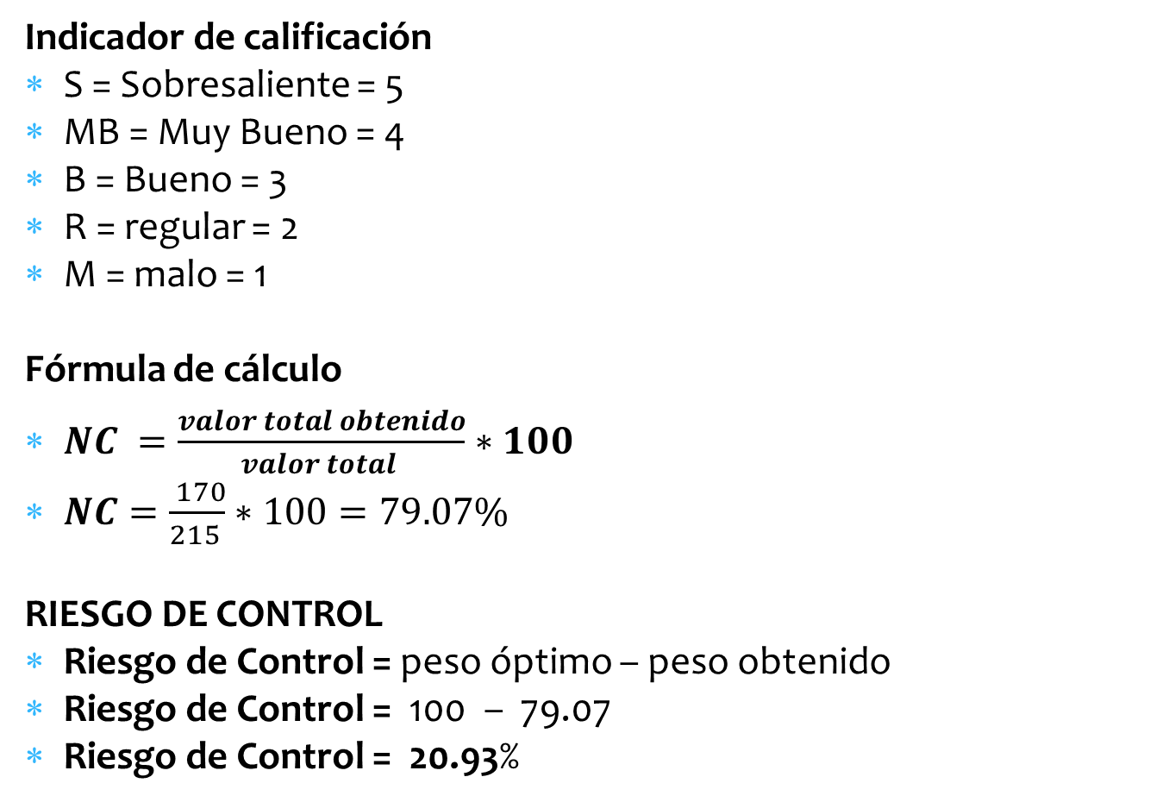
Indicador de calificación
S = Sobresaliente = 5
MB = Muy Bueno = 4
B = Bueno = 3
R = regular = 2
M = malo = 1
Fórmula de cálculo
$NC =\frac{valor total obtenido}{valor total }∗100$
$NC=\frac{ 170}{215 }∗100=79.07\%$
RIESGO DE CONTROL
Riesgo de Control = peso óptimo – peso obtenido
Riesgo de Control = 100 – 79.07
Riesgo de Control = 20.93%

Slide 51
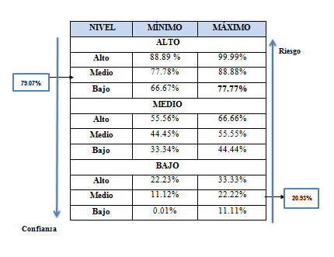
MATRIZ DE MEDICIÓN DEL NIVEL DE CONFIANZA
Y RIESGOS DE CONTROL INTERNO

Slide 52
MATRIZ DE RIESGOS
RIESGO | PORCENTAJE
Riesgo Inherente | 40%
Riesgo de Control | 20.93%
Riesgo de detección | 15%
Riesgo de auditoría | 1.26%

Slide 53

LEVANTAMIENTO DE PROCESOS DEL DEPARTAMENTO CONTABLE
DE LA EMPRESA CHAIDE Y CHAIDE S.A

Slide 54
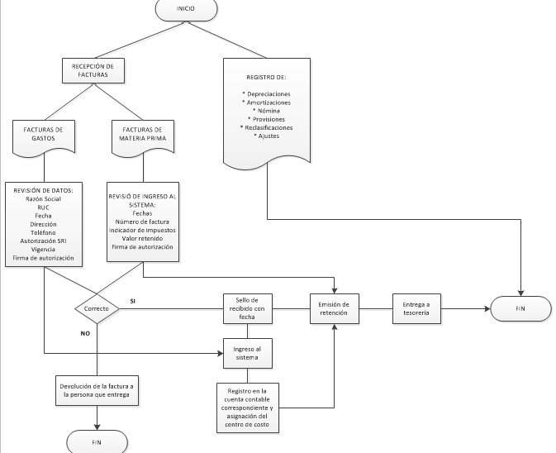
1. REGISTRO CONTABLE

Slide 55
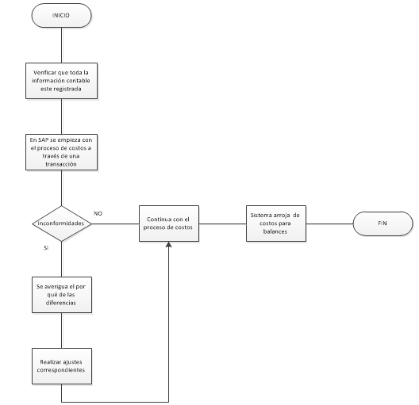
2. COSTOS

Slide 56
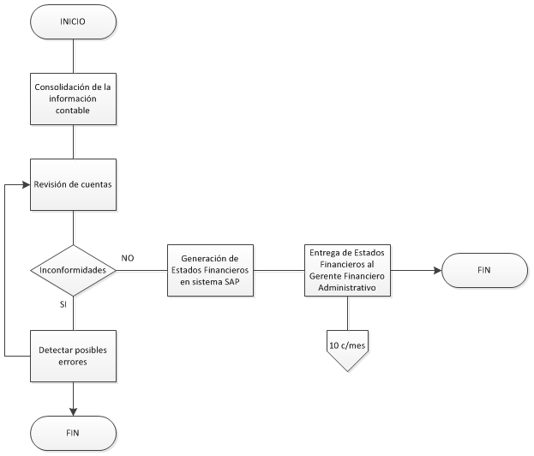
3. ESTADOS FINANCIEROS

Slide 57
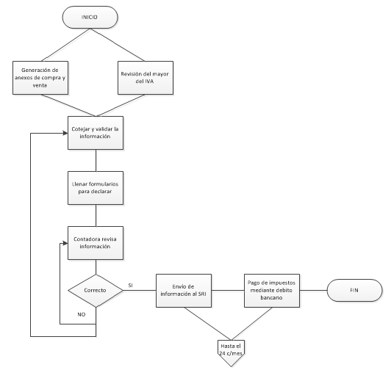
4. CUMPLIMIENTO TRIBUTARIO

Slide 58
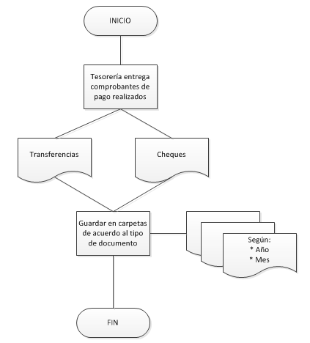
5. ARCHIVO DE INFORMACIÓN

Slide 59
    PROGRAMAS DE AUDITORÍA Y PAPELES DE TRABAJO

Slide 60
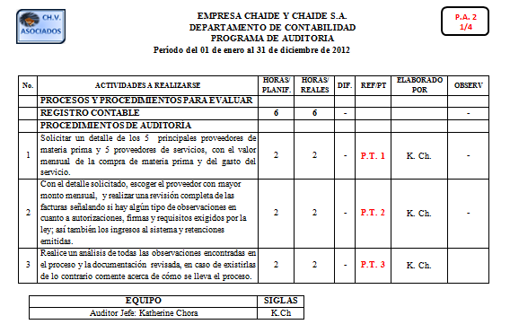

Slide 61
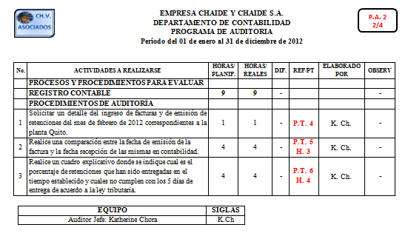

Slide 62
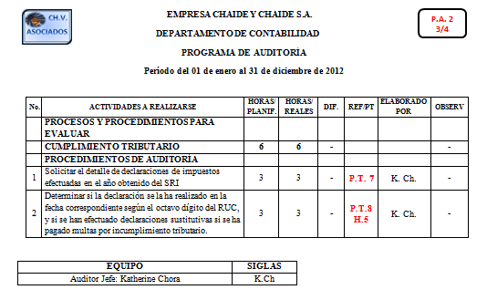

Slide 63
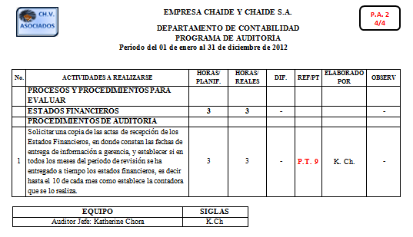

Slide 64
    COMUNICACIÓN DE RESULTADOS

Slide 65
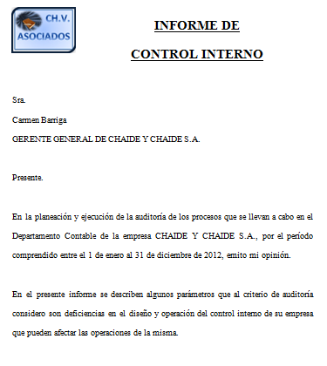
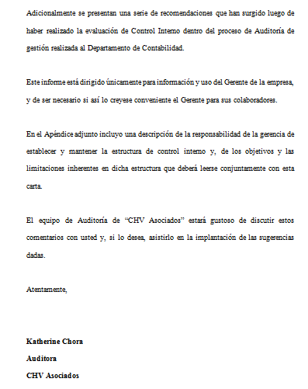

Slide 66
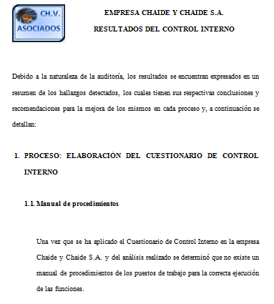
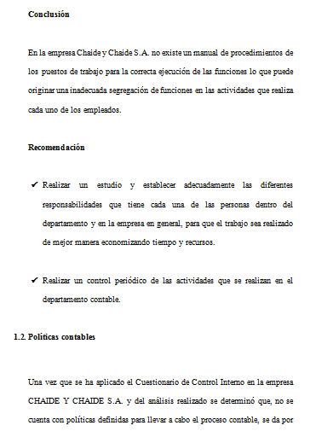

Slide 67
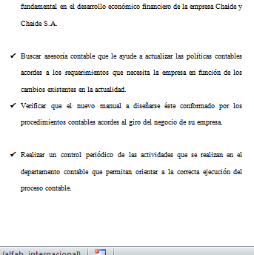
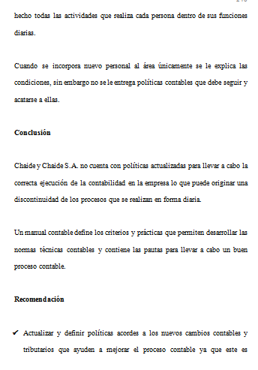

Slide 68
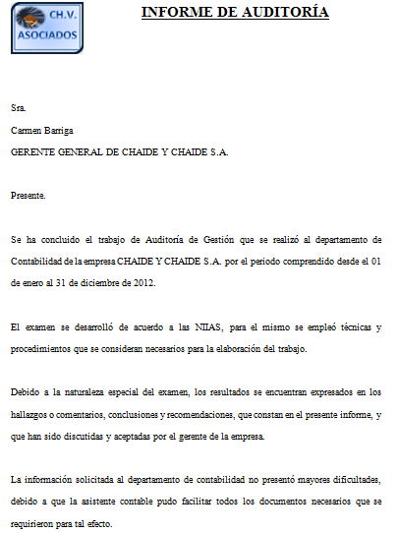
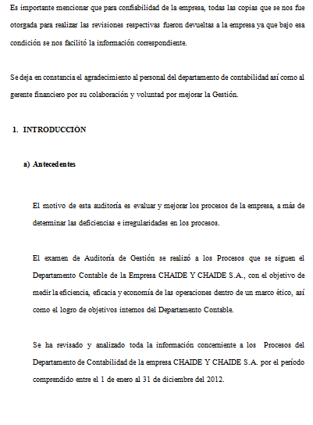

Slide 69
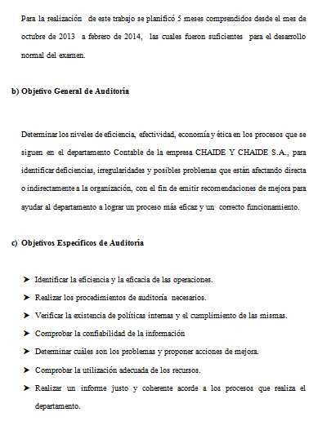
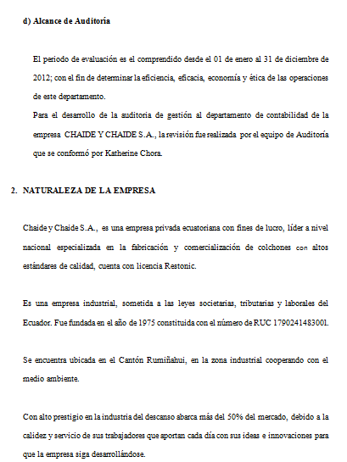

Slide 70
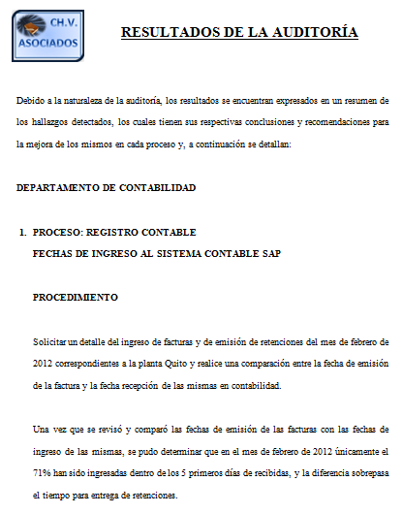
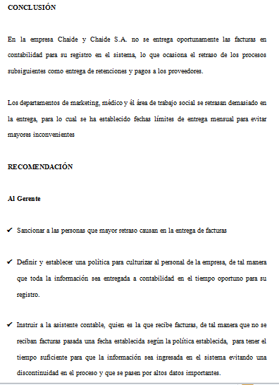

Slide 71
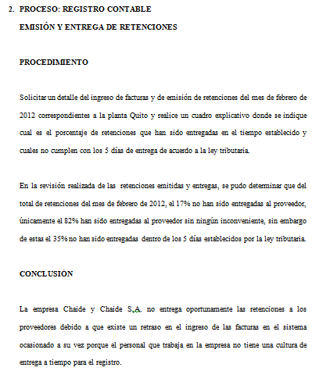
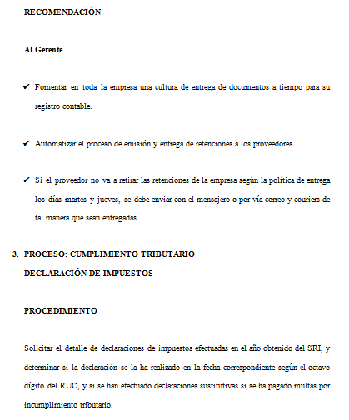

Slide 72
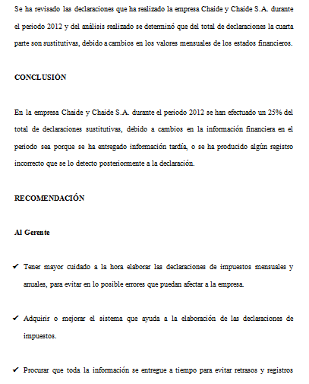
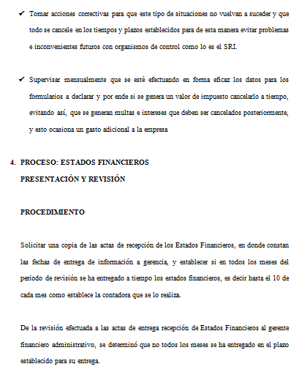

Slide 73


Slide 74
CONCLUSIONES Y RECOMENDACIONES

Slide 75
CONCLUSIONES
Mediante la aplicación práctica de la ejecución de este examen de auditoría se han reforzados los conocimientos y destrezas aprendidas en el aula de clases, ya que el ejercicio práctico nos hace partícipes del rol como profesionales en el campo de la Auditoría.
Con la investigación de los fundamentos teóricos para llevar a cabo la auditoría de gestión facilitó la realización y aplicación de procedimientos y técnicas de auditoría que permitieron la ejecución del examen.
A través de la ejecución del examen de auditoría se logró cumplir con el objetivo planteado de identificar las deficiencias, irregularidades y posibles problemas que están afectando directa o indirectamente a la organización, y se pudo de determinar los niveles de eficiencia, efectividad, economía y ética en los procesos.

Slide 76
CONCLUSIONES
El informe de auditoría contiene las conclusiones y recomendaciones de mejora para ayudar al departamento a lograr un correcto funcionamiento, y que estas apoyen la toma de decisiones.
En la empresa Chaide y Chaide S.A. no cuentan con manuales de procedimientos para cada uno de los puestos de trabajo, que guíen sus bajo un esquema preestablecido.
Con el trabajo desarrollado se obtuvo un conocimiento completo de la empresa Chaide y Chaide S.A. en toda su parte organizativa, estructural, direccionamiento estratégico y demás aspectos con los cuales se pudo llevar a cabo la auditoría de gestión.

Slide 77
RECOMENDACIONES
Crear un departamento de auditoría interna en la empresa, el mismo que es de vital importancia para el éxito del negocio que responda a los intereses del mismo, para que se garantice la correcta administración, uso y control de los recursos humanos, materiales y financieros.
A pesar del cumplimiento de las políticas internas por parte del personal, se requiere reforzar el control interno del departamento.
Implementar un sistema de gestión de control interno para minimizar de esta manera posibles riegos que afecten a la eficacia y eficiencia de los procesos y el normal desarrollo de la empresa.

Slide 78
RECOMENDACIONES
Elaborar manuales de procedimientos que proporcione una guía para el normal desenvolvimiento del trabajo diario de cada uno de los trabajadores de la empresa, sobretodo en el área contable.
La gerencia adopte las recomendaciones del informe de Control Interno e Informe de Auditoría presentado para que se mejoren los procesos dentro de la empresa.
Realizar de manera frecuente en el Departamento Contable y en la empresa en general este tipo de examen de auditoría, que permita llevar un mayor control de las operaciones que se están realizando dentro de la organización.

Slide 79
GRACIAS

